Slide 1

数据结构——树
代伟

Slide 2
学习目标
1. 理解树的基本原理。
2. 理解并实现树的的存储和遍历。

Slide 3
树
栈、队列属于线性结构。在这种结构中,不管其存储方式(顺序和链式)如何,数据元素的逻辑位置之间呈线性关系,即每一个数据元素通常只有一个前驱(除第一个元素外)和一个后继(除最后一个元素外)。
但也有很多问题数据元素间的逻辑关系不能用线性结构明确、方便地描述出来。一般来说，至少存在一个结点（数据元素）有多于一个前驱或后继的数据结构称为非线性结构。具有非线性结构特征的数据结构有两种：（1）树 （2）图

Slide 4
树
树是一种非线性的数据结构，用它能很好地描述有分支和层次特性的数据集合。树型结构在现实世界中广泛存在。在树型结构中，二叉树是最常用的结构，它的分支个数确定、又可以为空、并有良好的递归特性，特别适宜于程序设计，因此也常常将一般树转换成二叉树进行处理。

Slide 5
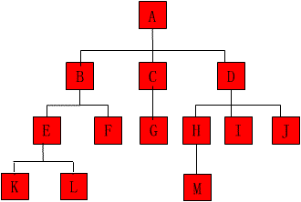
树
一棵树是由n（n>0）个元素组成的有限集合，其中：
（1）每个元素称为结点(node)；
（2）有一个特定的结点，称为根结点或树根（root）；
（3）除根结点外，其余结点能分成m（m>=0）个互不相交的有限集合T0,T1,T2,……Tm-1。其中的每个子集又都是一棵树，这些集合称为这棵树的子树。

Slide 6
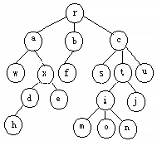
树
结点的分类
⑴根结点：没有父亲的结点。在树中有且仅有一个根结点。
⑵分支结点：除根结点外，有孩子的结点称为分支结点。b，c，x，t，d，i。分支结点亦是其子树的根；
⑶叶结点：没有孩子的结点称为树叶。w，h，e，f，s，m，o，n，j，u为叶结点。
根结点到每一个分支结点或叶结点的路径是唯一的。

Slide 7
树
有关度的定义
⑴.结点的度：一个结点的子树数目称为该结点的度（区分图中结点的度）。图中，结点i度为3，结点t的度为2，结点b的度为1。显然，所有树叶的度为0。
⑵.树的度：所有结点中最大的度称为该树的度(宽度）。图中树的度为3。

Slide 8
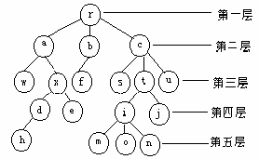
树
树的深度（高度）
树是分层次的。结点所在的层次是从根算起的。根结点在第一层，根的儿子在第二层，其余各层依次类推。图中的树共有五层。在树中，父结点在同一层的所有结点构成兄弟关系。
树中最大的层次称为树的深度

Slide 9
树
森林
所谓森林，是指若干棵互不相交的树的集合。如图去掉根结点A，其原来的三棵子树Tb，Tc，Td的集合{Tb，Tc，Td}就为森林，这三棵子树的具体形态如图（c）。

Slide 10
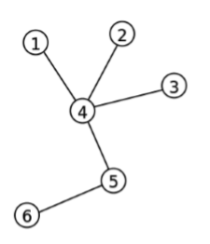
树
树是连通且无环的无向图
• 等价条件：
1. 连通，且含有n个点、n-1 条边
2. 任意两点间恰有一条路径

Slide 11
树
无根树
连通，且含有n个点、n-1条边
2. 任意两点间恰有一条路径
3. 每个节点的地位是相同的
可以当做普通的无向图来处理

Slide 12
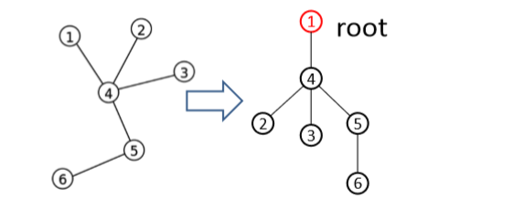
树
有根树
在定义的基础上、指定一个节点为“根” root
相比无根树，有根树更多地利用树的性质， 组织结构更加清晰
树上的问题一般先转化成有根树再解决。

Slide 13
树
有根树的存储
方法一：父亲表示法。除了根没有父亲，所有节点都有 唯一的父亲。记录每个节点的父节点即可。缺点是不能从根开始遍历整棵树
应用：并查集
方法二：(同普通的无向图)用邻接表存储。从根开始dfs时得到每个点的父节点，除了父节点外相邻的节点就是子节点
应用：(很多OI题中)只知道树边的两个端点、 不知道父子关系的情况

Slide 14
树
父亲表示法
这种方法是定义一个数组，每个数组元素为一个记录，除了存放一个结点的数据信息外，还存放该结点编号．其结点的结构定义如下：
#define m 10； 树的结点数
struct node
{ int data; 数据域
int parent; 父结点
}
Data | Parent
int tree[maxn][2];//树的存储

Slide 15
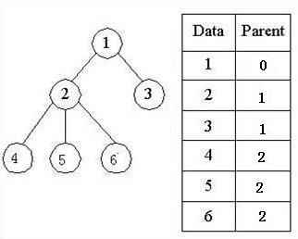
树
父亲表示法
优缺点：利用了树中除根结点外每个结点都有唯一的父结点这个性质。很容易找到树根，但找孩子时需要遍历整个线性表。

Slide 16
树
【例1】树的统计
输入森林中的结点关系，统计森林中树的数量，输出树的根。
输入：
第一行：n：结点数量；k：边数；（n,k<=100）
以下k行：每行两个结点编号：i，j：i是j的父结点(i,j<=100)。
输出：
第一行：树的数量。
第二行：依次输出森林中树的根结点编号（从小到大）。
样例输入：
9 7
1 2
2 3
4 6
4 5
7 8
9 1
9 4
输出：
2
7 9

Slide 17
树
【问题分析】
定义数组tree[i]记录每个节点的父亲
初始化：memset(tree,0,sizeof(tree))
读入边和节点信息，记录父亲信息
遍历tree数组，父亲编号为0的节点即为根节点

Slide 18
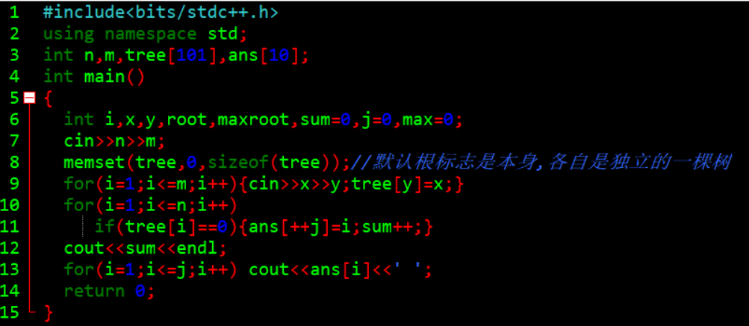
树
【参考程序】

Slide 19
树
【例2】找树根和孩子
给定一棵树，输出树的根root，孩子最多的结点max以及他的孩子。
输入：
第一行：n（结点个数），m（边数）。
以下m行；每行两个结点x和y，表示y是x的孩子。
输出：
第一行：树根：root。
第二行：孩子最多的结点max。
第三行：max的孩子。
样例输入：
8 7
4 1
4 2
1 3
1 5
2 6
2 7
2 8
样例输出：
4
2
6 7 8

Slide 20
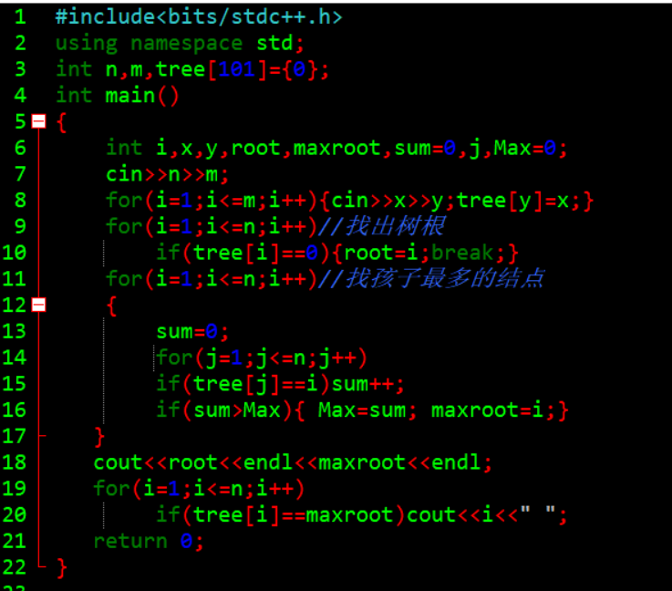
树
【参考程序】

Slide 21
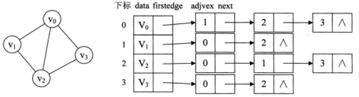
树
邻接表
从图中可以看出，顶点表的各个结点由data和firstedge两个域表示，data是数据域，存储顶点的信息，firstedge是指针域，指向边表的第一个结点，即此顶点的第一个邻接点。边表结点由adjvex和next两个域组成。adjvex是邻接点域，存储某顶点的邻接点在顶点表中的下标，next则存储指向边表中下一个结点的指针

Slide 22
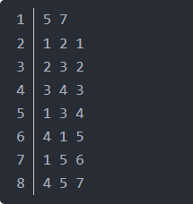
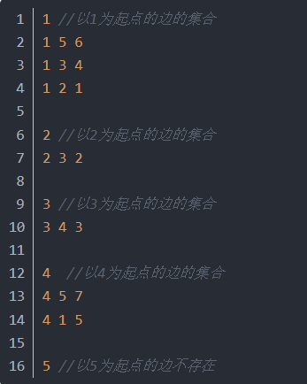
树
链式前向星
链式前向星其实就是静态建立的邻接表，时间效率为O（m），空间效率也为O（m）。遍历效率也为O（m）
对于下面的数据，第一行5个顶点，7条边。接下来是边的起点，终点和权值。也就是边1 -> 2 权值为1。

Slide 23
树
链式前向星
void add(int u, int v, int w) //添加边信息
{
edge[cnt].w = w; //边权
edge[cnt].to = v; //第i条边的终点
edge[cnt].next = head[u]; //与第i条边同起点的下一条边的存储位置
head[u] = cnt++; //i为起点第一条边存储的位置
}
struct Edge
{
int next;
int to;
int w;
}edge[105]; //记录边信息

Slide 24
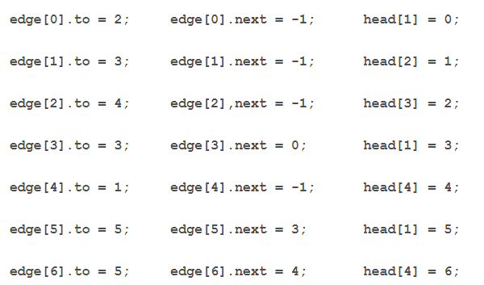
树
链式前向星
1 2
2 3
3 4
1 3
4 1
1 5
4 5
head[i]保存的是以i为起点的所有边中编号最大的那个,而把这个当作顶点i的第一条起始边的位置.
这样在遍历时是倒着遍历的,也就是说与输入顺序是相反的,不过这样不影响结果的正确性.
比如以上图为例,以节点1为起点的边有3条,它们的编号分别是0,3,5 而head[1] = 5

Slide 25
树
链式前向星
1 2
2 3
3 4
1 3
4 1
1 5
4 5
遍历以u节点为起始位置的所有边:for(int i=head[u];i!=-1;i=edge[i].next)
先遍历编号为5的边,也就是head[1],然后就是edge[5].next,也就是编号3的边,然后继续edge[3].next,也就是编号0的边,可以看出是逆序的.

Slide 26
树
【例3】最大子树和 Luogu P1122
描述
给出一颗n个节点的无根树，每个节点有一个权值ti（可能为负数）
要求保留树上一个连通块，使得留下的权值和最大
样例输入
7
-1 -1 -1 1 1 1 0
1 4
2 5
3 6
4 7
5 7
6 7
样例输出
3
数据范围：
对于60%的数据，有N≤1000
对于100%的数据，有N≤16000

Slide 27
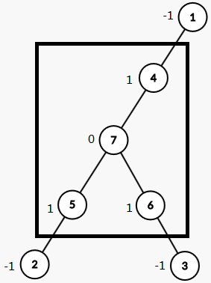
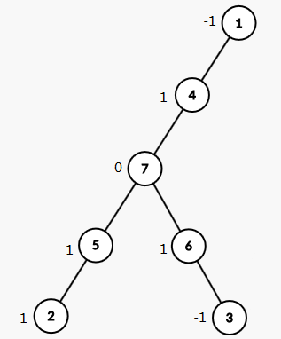
树
【问题分析】
设立状态： f[u] 表示以u为根且包含u的最大权联通块
状态转移方程：f[u]+=max(0,f[v]); (v为u的孩子) 有些儿子比较丑，美丽指数小于0，可能不选，所以与0作个比较

Slide 28
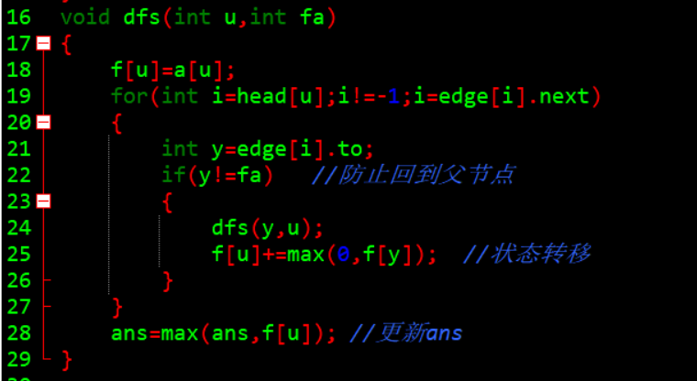
树
【参考程序】

Slide 29
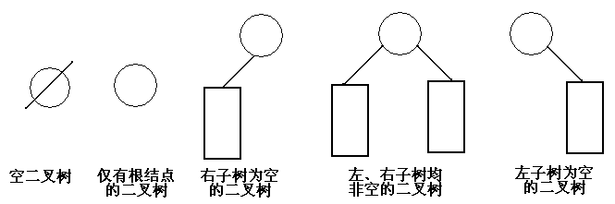
二叉树
二叉树（binary tree,简写成BT）是一种特殊的树型结构，它的度数为2的树。即二叉树的每个结点最多有两个子结点。每个结点的子结点分别称为左孩子、右孩子，它的两棵子树分别称为左子树、右子树。二叉树有5中基本形态：

Slide 30
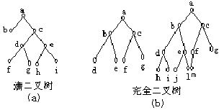
二叉树
2、二叉树的两个特殊形态
满二叉树：如果一棵深度为K的二叉树，共有2K-1个结点，即第i层有2i-1的结点，称为满二叉树。
完全二叉树：如果一棵二叉树最多只有最下面两层结点度数可以小于2，并且最下面一层的结点都集中在该层最左边的若干位置上，则称此二叉树为完全二叉树

Slide 31
二叉树
3、二叉树的三个主要性质
性质1：在二叉树的第i（i≥1）层上，最多有2^i-1个结点
性质2：在深度为k(k≥1)的二叉树中最多有2^k -1个结点。
性质3：在任何二叉树中，叶子结点数总比度为2的结点多1。
n0=n2+1
(设n0为二叉树的叶结点数；n2为二叉树中度为2的结点数)

Slide 32
二叉树
证明：因为二叉树中所有结点的度数均不大于2，所以结点总数(记为n)应等于0度结点数n0、1度结点n1和2度结点数n2之和：
n=no+n1+n2 ……(式子1)
另一方面，1度结点有一个孩子，2度结点有两个孩子，故二叉树中孩子结点总数是：
nl+2n2
树中只有根结点不是任何结点的孩子，故二叉树中的结点总数又可表示为：
n=n1+2n2+1 ……(式子2)
由式子1和式子2得到：
no=n2+1

Slide 33
二叉树
历年奥赛试题
1．高度为n的均衡的二叉树是指：如果去掉叶结点及相应的树枝，它应该是高度为n-1的满二叉树。在这里，树高等于叶结点的最大深度，根结点的深度为0，如果某个均衡的二叉树共有2381个结点， 则该树的树高为（ ）。 A. 10 B. 11 C. 12 D. 13 E. 2 – 1
2. 完全二叉树的结点个数为4 * N + 3，则它的叶结点个数（ ）。 A. 2 * N B. 2 * N - 1 C. 2 * N + 1 D. 2 * N - 2 E. 2 * N + 2
3.满二叉树的叶结点个数为N，则它的结点总数为（ ）。
N B. 2 * N C. 2 * N – 1 D. 2 * N + 1 E. 2N – 1
4.按照二叉树的定义，具有3个结点的二叉树有( ) 种。
A) 3 B) 4 C) 5 D) 6

Slide 34
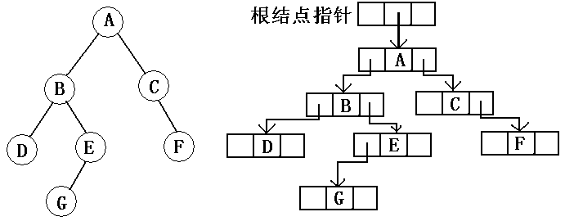
二叉树
二叉树的存储结构
①链式存储结构，即单链表结构或双链表结构（同树）。 typedef struct node;
typedef node *tree;
struct node
{
char data;
tree lchild, rchild,father;
};
tree bt;

Slide 35
二叉树
二叉树的存储结构
②顺序存储结构，即几个数组加一个指针变量（或用二维数组）。
const int n = 10;
char data[n];
char lchild[n];
char rchild[n];
int bt; //根结点指针

Slide 36

二叉树
二叉树的遍历
前（根）序遍历
前序遍历的规则为：若二叉树为空，则退出。否则
⑴访问处理根结点；
⑵前序遍历左子树；
⑶前序遍历右子树；
a b d e h i c f g

Slide 37
二叉树
二叉树的遍历
中序遍历
中序遍历的规则如下：
若二叉树为空，则退出；否则
⑴中序遍历左子树；
⑵访问处理根结点；
⑶中序遍历右子树；
若中序遍历上图中的二叉树，可以得到如下的中序序列：
d b h e i a f c g

Slide 38
二叉树
二叉树的遍历
⑶后序遍历
后序遍历的规则如下：
若二叉树为空，则退出；否则
⑴后序遍历左子树；
⑵后序遍历右子树；
⑶访问处理根结点；
若后序遍历上图中的二叉树，可以得到如下的后序序列
d h i e b f g c a

Slide 39
二叉树
历年奥赛试题
（2006）（多项）14. 已知6个结点的二叉树的先根遍历是1 2 3 4 5 6（数字为结点的编号，以下同），后根遍历是3 2 5 6 4 1，则该二叉树的可能的中根遍历是（ ） A. 3 2 1 4 6 5 B. 3 2 1 5 4 6 C. 2 3 1 5 4 6 D. 2 3 1 4 6 5
(2004)二叉树T，已知其前序遍历序列为1 2 4 3 5 7 6，中序遍历序列为4 2 1 5 7 3 6，则其后序遍历序列为（ ）。
4 2 5 7 6 3 1 B. 4 2 7 5 6 3 1 C. 4 2 7 5 3 6 1
D. 4 7 2 3 5 6 1 E. 4 5 2 6 3 7 1

Slide 40
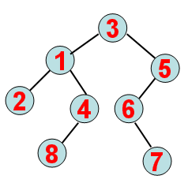
二叉树
【例4】二叉树的遍历
建立二叉树，然后实现：输出先序遍历、中序遍历、后序遍历的结果。
输入：第一行：结点个数n。以下行：每行3个数，第一个是父亲，后两个依次为左右孩子，0表示空。
输出：根、先中后序遍历结果
样例输入：
8
1 2 4
2 0 0
4 8 0
3 1 5
5 6 0
6 0 7
8 0 0
7 0 0
样例输出：
3
3 1 2 4 8 5 6 7
2 1 8 4 3 6 7 5
2 8 4 1 7 6 5 3

Slide 41
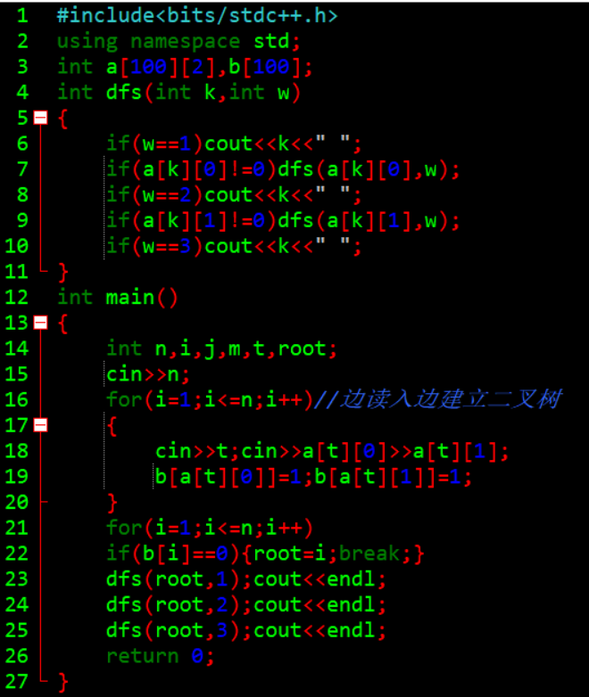
二叉树
【参考程序】

Slide 42
二叉树
【例5】求后序遍历
【问题描述】
输入一棵二叉树的先序和中序遍历序列，输出其后序遍历序列。
【输入格式】
共两行，第一行一个字符串，表示树的先序遍历，第二行一个字符串，表示树的中序遍历。树的结点一律用小写字母表示。
【输出格式】
仅一行，表示树的后序遍历序列。
【样例输入】
abdec
dbeac
【样例输出】
debca

Slide 43
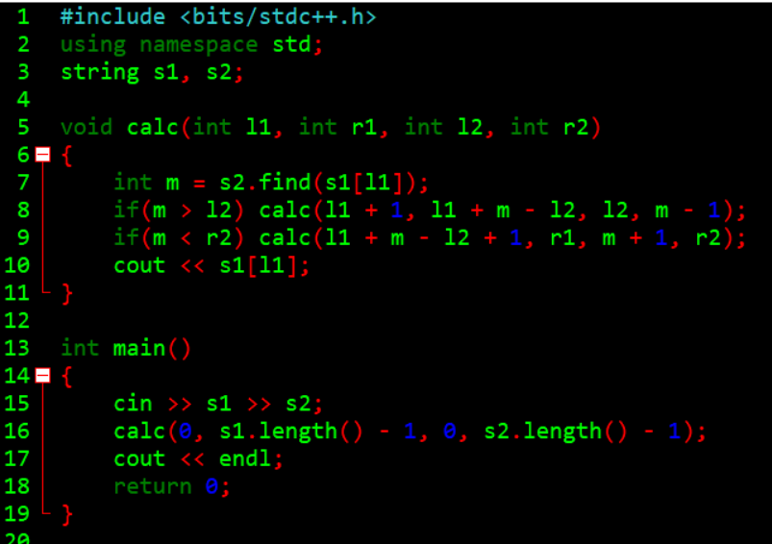
二叉树
【参考程序】

Slide 44
二叉树
【习题练习】
P1087 FBI树
P1305 新二叉树
P5018 对称二叉树

Slide 45

谢谢！

